Slide 1
인공지능 기초 강의
2주차 – 뉴럴넷 기초

Slide 2

Feedforward network
$$y=f(x,θ)$$
입력을 사상하는 함수를 파라미터를 이용해 최적화

Slide 3
Feedforward network
계층 구조를 함수를 구성
이런 계층 구조에서 중간 출력 값을 hidden layer
최종 출력층을 output layer
$y=f^{3}\left(f^{2}\left(f^{1}\left(x,θ\right),θ\right),θ\right)≈$ $f^{∗}(x,θ)$

Slide 4
Feedforward network
각 은닉 단위는 벡터를 입력 받아 벡터를 출력
신경망의 계층의 깊이를 통해 depth로써 표현
입력 벡터의 크기는 신경망의 width로써 표현

Slide 5

Neural network
* w1
x1
* w2
x2
+b
$x_{1}w_{1}$ + $x_{2}w_{2}$ + $x_{3}w_{3}+b=z$
* w3
x3

Slide 6
Activation function
선형 결합으로는 비선형 함수를 표현할 수 없다.

Slide 7
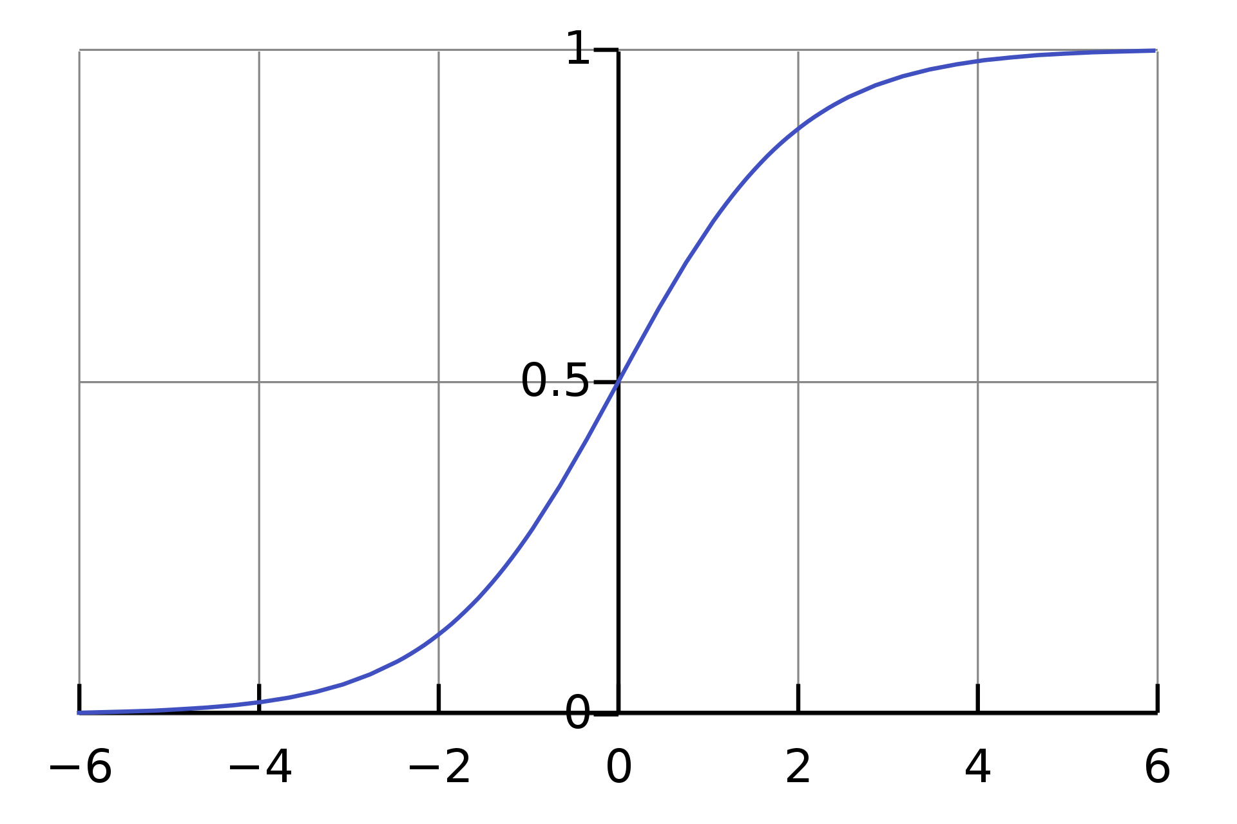

Activation function – sigmoid
$$f\left(z\right)= \frac{e^{z}}{e^{z}+1}$$
깊어질 경우 그라디언트 베니싱 발생

Slide 8
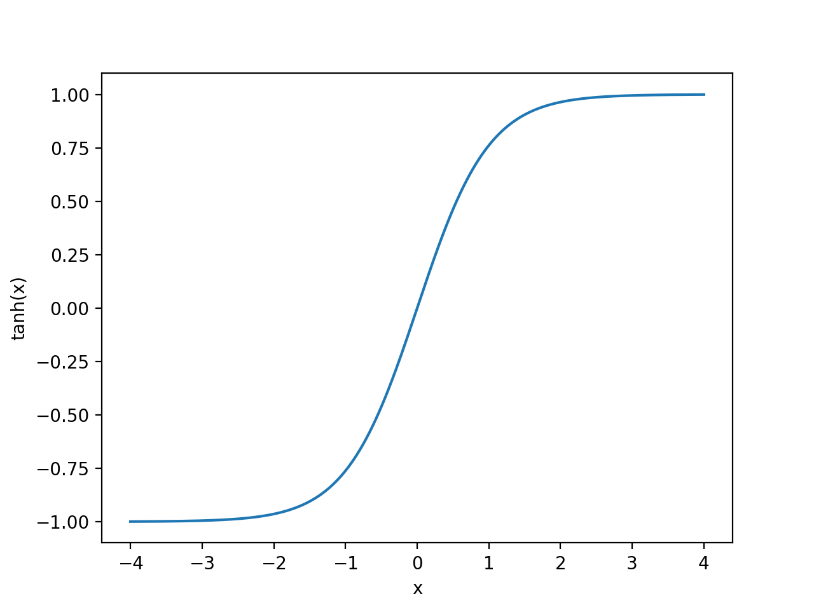
Activation function – tanh
이러한 S 형태 함수들은 전부 학습 포화 범위가 매우 넓다

Slide 9
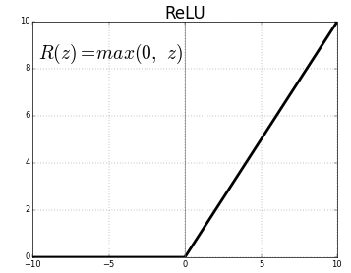
Activation function – relu

Slide 10
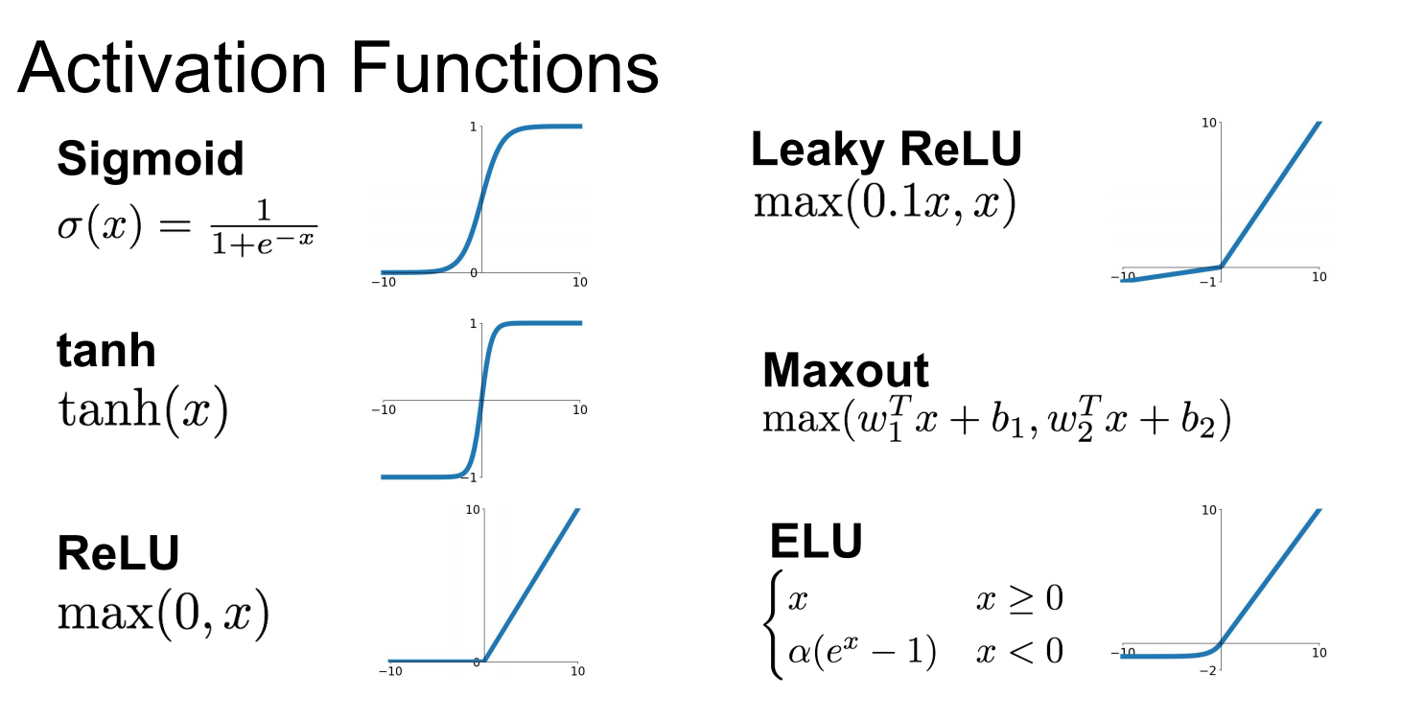
각종 활성화 함수

Slide 11
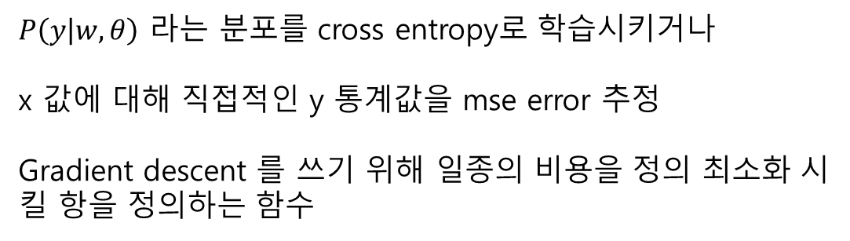
비용함수
$P\left(y | w,θ\right)$ 라는 분포를 cross entropy로 학습시키거나
x 값에 대해 직접적인 y 통계값을 mse error 추정
Gradient descent 를 쓰기 위해 일종의 비용을 정의 최소화 시킬 항을 정의하는 함수

Slide 12
출력층 – linear unit
신경망이 풀어야 할 task에 적합한 형태로 값을 출력
다른 비선형 함수를 가하지 않고 출력
주로 x 값에 대해 직접적인 y 통계량 추정에 사용 <=
에서 가우시안 평균을 출력 할때 사용된다.

Slide 13
sigmoid
2진 분류(베르누이 분포 등)을 표현할 때 사용
어떠한 하나의 값일 확률을 출력

Slide 14
Sigmoid- 학습 변형
앞서 말했듯이 이런 S형 함수들은 학습이 쉽게 포화된다.
이를 방지하기 위해
Sigmoid 값을 확률이라 보고 다시 일종의 최대가능도 형태 꼴로 표현해서
Log를 달아주어 해결

Slide 15
softmax
멀티누이 분포에 대한 일반화 함수
일종의 각 클래스에 대한 확률이라고 볼 수 있다.

Slide 16
Gradient descent
입력 데이터들은 미분의 연쇄 법칙에 의해서 거쳐 온 모든 파라미터를 수정하게 된다.

Slide 17
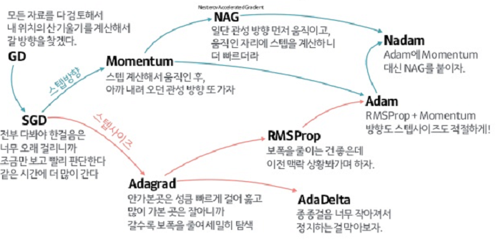
Optimizer
경사하강법 알고리즘
주로 adam 사용

